Slide 1
專題實驗 (一)
HTML
146014@mail.tku.edu.tw

Slide 2
HTML 課程大綱
標籤(Tag)-基本認識
HTML (HyperText Markup Language)-基礎架構
記事本製作簡易網頁
文字大小、字型與顏色設定
加入圖片
網頁超連結建立
表格設計
製作頁框

Slide 3
標籤(Tag)-基本認識
說明
用括號 < > 括住的就是一個標籤
e.g. <html>
通常是成對的
e.g.
前 : 表示開始 ➔ <html>
後 : 表示結束 ➔ </html>
<body> 淡江大學 </body>
<html>
<head>
<title> </title>
</head>
<body>
</body>
</html>
內容敘述
控制標籤

Slide 4
標籤(Tag)-類型
對稱類型
一般的標籤, 會有一段內容敘述被標籤所涵蓋
e.g. <body> 淡江大學 <body>
非對稱類型
此類的標籤就沒有涵蓋任何敘述, 只是單純的用來做一些簡單的控制
e.g. <br> ➔ 跳列,
<p> ➔ 跳段落

Slide 5
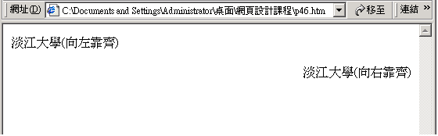
標籤(Tag)-屬性
說明
即控制最後的表現方式
e.g. <p align=left> ➔ 表示此段落向左靠齊
<p align=right> ➔表示此段落向右靠齊
<html>
<head>
<title></title>
</head>
<body>
<p align=left>淡江大學(向左靠齊)
<p align=right>淡江大學(向右靠齊)
</body>
</html>

Slide 6
標籤(Tag)-型態
<標籤名>
e.g. <br> ➔ 換行
<標籤名 屬性=值>
e.g. <p align=right> ➔ 段落向右靠齊
<標籤名> … <標籤名>
e.g. <html>…</html>, <head>…</head>
<標籤名 屬性=值> … <標籤名>
e.g. <body bgcolor=#221100> … </body>
➔ 背景顏色

Slide 7
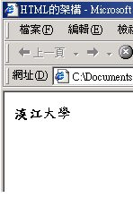
HTML (HyperText Markup Language) 基礎架構
一個網頁面最基本的架構
<html>… </html> ➔ 表示是HTML文件
<head> …</head> ➔ 表示是網頁的檔頭
<body> …</body> ➔ 網頁真正的內容
<html>
<head>
<title>HTML的架構</title>
</head>
<body>
<font face=“標楷體”>淡江大學 </font>
</body>
</html>

Slide 8
記事本製作簡易網頁
文字大小、顏色與字型設定
加入圖片
表格設計
網頁超連結建立
製作頁框

Slide 9
文字大小、顏色與字型設定
<H>
格式 : <H?> … <H?> ,
[ ?]=1、2 、3 、4 、5 、6
上述格式代表6種控制標籤, 分別是<H1> ~ <H6>,
數字越大旗文字越小。
<Font>
格式 : <Font size=?> … </Font>,
[ ?]=1 ~ 7
若在數字前面加上 + ➔ 表示比預設的文字大上幾級
若在數字前面加上 – ➔ 表示比預設的文字小上幾級

Slide 10
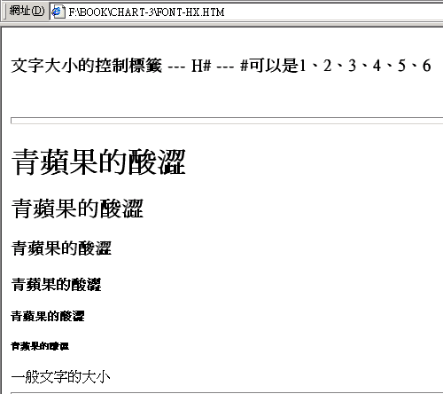
文字大小、顏色與字型設定
Example_ <H>
<BODY>
<H3>文字大小的控制標籤 --- H# --- #可以是1、2、3、4、5、6</H3>
<H1>青蘋果的酸澀</H1>
<H2>青蘋果的酸澀</H2>
<H3>青蘋果的酸澀</H3>
<H4>青蘋果的酸澀</H4>
<H5>青蘋果的酸澀</H5>
<H6>青蘋果的酸澀</H6>
一般文字的大小
</BODY>

Slide 11
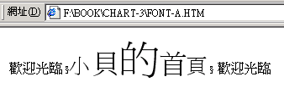
文字大小、顏色與字型設定
Example_ <Font>
<BODY>
<FONT SIZE=3>歡迎光臨</FONT>
<FONT SIZE=-5>§</FONT>
<FONT SIZE=+2>小</FONT>
<FONT SIZE=+3>貝</FONT>
<FONT SIZE=+4>的</FONT>
<FONT SIZE=+3>首</FONT>
<FONT SIZE=+2>頁</FONT>
<FONT SIZE=-5>§</FONT>
<FONT SIZE=3>歡迎光臨</FONT>
</BODY>

Slide 12
文字大小、顏色與字型設定
<Font>設定文字的顏色
除了可以設定文字大小之外, 亦可設定文字的顏色, 其屬性是Color, 格式如下
<Font Color=#******> … </Font>
其中‘ * ’部分, 表示色彩, 有兩種方式
16進位數來表示, e.g. #05fa23
顏色的英文名稱來表示, e.g. #red

Slide 13

文字大小、顏色與字型設定
Example
<BODY>
<FONT COLOR=#green>歡迎光臨</FONT>
<FONT COLOR=#black>§</FONT>
<FONT COLOR=#00ffff>小</FONT>
<FONT COLOR=#ff00ff>貝</FONT>
<FONT COLOR=#000000>的</FONT>
<FONT COLOR=#ff00ff>首</FONT>
<FONT COLOR=#00ffff>頁</FONT>
<FONT COLOR=#black>§</FONT>
<FONT COLOR=#green>歡迎光臨</FONT>
</BODY>

Slide 14
文字大小、顏色與字型設定
字型的分類上可分為兩種
HTML提供
此種為HTML語法提供的, 瀏覽器本身可以顯示這類的字型
由<Font>來設定
此類型必須在電腦上裝上這些字型, 瀏覽器才能顯示出這些字型來
e.g. 華康楷書、
隸書…等

Slide 15
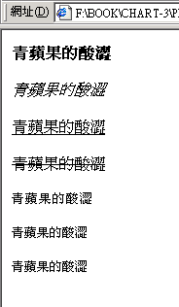
文字大小、顏色與字型設定
Example_<HTML>
<BODY>
<B>青蘋果的酸澀</B><P>
<I>青蘋果的酸澀</I><P>
<U>青蘋果的酸澀</U><P>
<S>青蘋果的酸澀</S><P>
<TT>青蘋果的酸澀</TT><P>
<SUP>青蘋果的酸澀</SUP><P>
<SUB>青蘋果的酸澀</SUB><P>
</BODY>

Slide 16
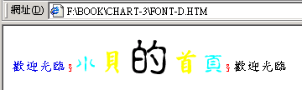
文字大小、顏色與字型設定
Example_<Font>
<BODY>
<font face="標楷體" size="3" color="#blue">歡迎光臨</font>
<font size="-5" color="#FF0000">§</font>
<font face="中國龍淡古體" size="+2" color="#00ffff">小</font>
<font face="中國龍毛楷體" size="+3" color="#ffff00">貝</font>
<font face="中國龍古印體" size="+4" color="#000000">的</font>
<font face="中國龍毛楷體" size="+3" color="#ffff00">首</font>
<font face="中國龍淡古體" size="+2" color="#00ffff">頁</font>
<font size=-5 COLOR=red>§</font>
<font face="標楷體" color="#000000">歡迎光臨</font>
</BODY

Slide 17
加入圖片
標籤 <img>
說明
插入影像的標籤是<img>, 除了標籤本身之外, 我們必須告訴瀏覽器影像檔案的路徑位置, 就是說必須配合著src這個屬性來使用
src : 就是檔案來源的意思
格式
<img src=檔案來源 alt=說明文件>
<img src=alex.jpg alt=大頭照>

Slide 18

加入圖片
Example
main.html 與 alex.jpg在同一目錄下
如何把圖形alex.jpg加入test.html裡
<html>
<head><title></title></head>
<body>
<img src=alex.jpg>
</body>
</html>

Slide 19

加入圖片
Example
main.html 與 alex.jpg在同一目錄下
如何以文字說明圖形 alex.jpg <html>
<html>
<head><title></title></head>
<body>
<img src=alex.jpg alt=大頭照>
</body>
</html>
main.html

Slide 20

網頁超連結建立-圖片
Example
index.htm 與 main.html 在同一目錄下
如何從index.html使圖形連結main.html
<html>
<head><title></title></head>
<body>
<a href=main.html>
<img src=button.gif>
</a>
</body>
</html>
main.html
index.html

Slide 21
表格設計
說明
一張表格主要是由一個大長方形為主架構,
在長方形的主架構內包含一些小方格, 而這
些小方格可分為兩類
資料欄 ➔ 用來顯示資料
標題欄 ➔ 用來顯示標題以說明資料欄
構成表格的控制標籤
<table>…</table> ➔ 表格的開始與結束的宣告
<tr>…</tr> ➔ 表格中列的開頭與結束的宣告
<th>…</th> ➔ 列中標題欄的開頭與結束的宣告
<td>…</td> ➔ 列中資料欄的開頭與結束的宣告

Slide 22
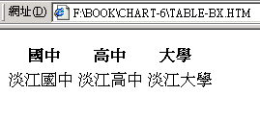
表格設計
Example
<BODY>
<TABLE>
<TR>
<TH>國中</TH>
<TH>高中</TH>
<TH>大學</TH>
</TR>
<TR>
<TD>淡江國中</TD>
<TD>淡江高中</TD>
<TD>淡江大學</TD>
</TR>
</TABLE>
</BODY>
第一列
第二列

Slide 23
表格邊框
如何設定表格邊框
說明
設定邊框的屬性為border, 因為是直接與表格相關的, 所以是屬於<table>的屬性
格式
<table border=N>…</table> ➔ N=數字
N = 0 ➔ 表示沒有設定邊框
N ≥ 1 ➔ 表示有設定邊框, 且N越大, 邊框越大

Slide 24
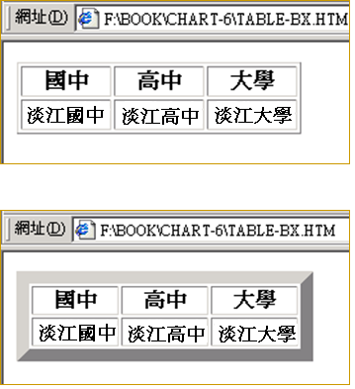
表格邊框
Example
N=1
<BODY>
<TABLE BORDER=N>
<TR>
<TH>國中</TH>
<TH>高中</TH>
<TH>大學</TH>
</TR>
<TR>
<TD>淡江國中</TD>
<TD>淡江高中</TD>
<TD>淡江大學</TD>
</TR>
</TABLE>
</BODY>
N=10

Slide 25
表格寬度
絕對設定的方法
說明
固定表格的長度, 即當瀏覽器視窗的寬度改變時, 表格的寬度將不會做改變
格式
<table width=N>…</table> ➔ N=點數(piexl)
相對設定的方法
說明
即當瀏覽器的視窗寬度改變時, 表格的的寬度將隨之改變
格式
<table width=N>…</table> ➔ N=1-100%

Slide 26
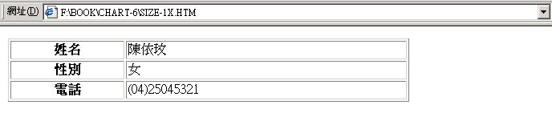
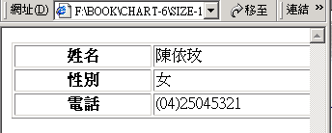
表格寬度-絕對設定
Example
<BODY>
<TABLE BORDER=1 WIDTH=500>
<TR>
<TH>姓名</TH>
<TD>陳依玟</TD>
</TR>
<TR>
<TH>性別</TH>
<TD>女</TD>
</TR>
<TR>
<TH>電話</TH>
<TD>(04)25045321</TD>
</TR>
</TABLE>
</BODY>
最大視窗
視窗改變, 絕對設定方法下, 表格不會改變

Slide 27
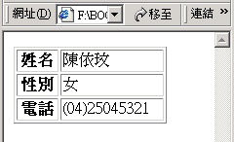
表格寬度-相對設定
Example
<BODY>
<TABLE BORDER=1 WIDTH=80%>
<TR>
<TH>姓名</TH>
<TD>陳依玟</TD>
</TR>
<TR>
<TH>性別</TH>
<TD>女</TD>
</TR>
<TR>
<TH>電話</TH>
<TD>(04)25045321</TD>
</TR>
</TABLE>
</BODY>
最大視窗
視窗改變, 相對設定方法下, 表格會隨之改變

Slide 28
製作頁框
何謂頁框
頁框的基本格式
頁框內容的顯示
框邊的設定
頁框的超連結
TARGET的屬性值

Slide 29
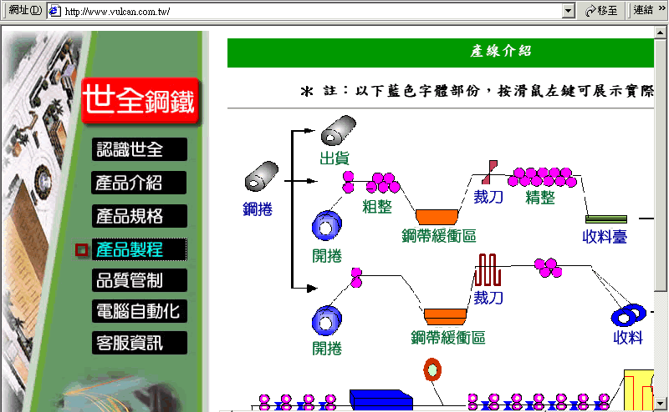
何謂頁框
頁框組_{(Frameset)}
說明
這種設計方式與前面介紹的網頁不太相同, 主要的差別是頁框的環境允許在同一個瀏覽器視窗中劃分成數個獨立的窗框, 分別用來顯示不同的網頁。
而前面所介紹瀏覽器視窗只能顯示一個網頁。
此為另一HTML檔
此為一HTML檔
此為一頁框組, 有2個窗框, 顯示2個HTML檔

Slide 30
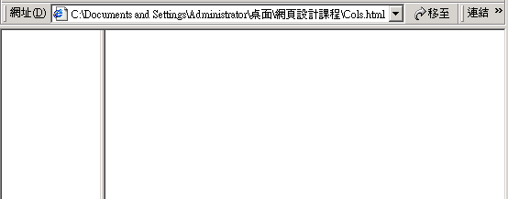
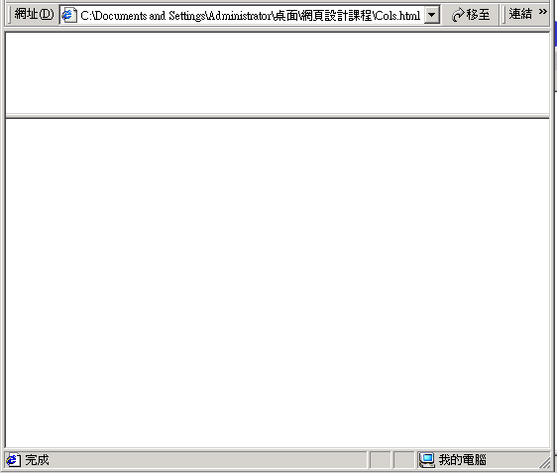
頁框的基本格式
基本格式
直排多窗框
橫排多窗框
<Frameset Cols=‘X1, X2’>
<Frame>
<Frame>
</Frameset>
20%
80%
20%
80%
20%
<Frameset Rows=‘X1, X2’>
<Frame>
<Frame>
</Frameset>
20%
80%
80%

Slide 31
頁框內容的顯示
如何將網頁放入頁框中?
說明
要將網頁放入正確的窗框中, 使用剛剛基本架構中的<Frame>標籤, 即是使用src的屬性, 大家應該不陌生, 與<img src=檔案來源>一樣
格式
<Frame src=檔案來源>

Slide 32
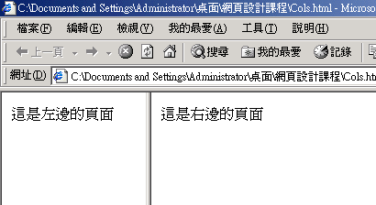
頁框內容的顯示
Example
right.html與left.html兩檔案, 於同一資料夾
如何將之放到頁框 ➔ 使用<Frame>
<Html>
<Head></Head>
<Frameset Cols=’20%, 80%’>
<Frame src=left.html>
<Frame src=right.html>
</Frameset>
</Html>
left.html
right.html

Slide 33
框邊的設定
頁框的邊框設定
如何設定
使用<Frame>中的frameborder屬性
格式
<Frame src=檔案位置 frameborder=1 或 0>
1 ➔ 表示將邊框顯示出來, 預設值
0 ➔ 表示不顯示邊框

Slide 34
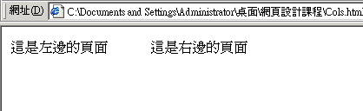
框邊的設定
Example
<Html>
<Head> </Head>
<Frameset Cols=’20%, 80%’>
<Frame src=left.html frameborder=0>
<Frame src=right.html frameborder=0 >
</Frameset>
</Html>
left.html
right.html

Slide 35
頁框的超連結
窗框與超連結
說明
此兩者的結合應用在網頁設計上經常被用到,
目前我們以學會如何在一個視窗顯示多個網頁,
接著, 我們要設計出在某個窗框中點選超連結,
並在另一個窗框將被超連結的文件顯示出來
點選左邊窗框內‘產品製程’的
超連結,會將所連結的文件顯
示在右邊的窗框

Slide 36
窗框與超連結結合
達成所述功能所需的標籤
<Frame>
所需的屬性
Name ➔ 用來代表窗框的名稱
例如 : <Frame Name=Rightframe>
<A>
所需的屬性
Target ➔ 表示超連結的文件應該被顯示在哪個窗框
例如 : <a href=main.html target=Rightframe>…</a>

Slide 37
頁框的超連結製作三步驟…

Slide 38
頁框的超連結製作-步驟1
給予各窗框一個名稱, 檔名存為main.html
<Html>
<Head></Head>
<Frameset Cols=’20%, 80%’>
<Frame src=left.html Name=leftframe>
<Frame src=right.html Name=rightframe >
</Frameset>
</Html>
此窗框名為
leftframe
此窗框名為
rightframe

Slide 39
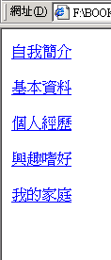
頁框的超連結製作-步驟2
製作left.html的頁面內容
包括
超連結製作、內容敘述、欲顯示的窗框名稱設定
如下
<HTML>
<BODY>
<A HREF=1.html target=rightframe>自我簡介</A><p>
<A HREF=2.html target=rightframe>基本資料</A><p>
<A HREF=3.html target=rightframe>個人經歷</A><p>
<A HREF=4.html target=rightframe>興趣嗜好</A><p>
<A HREF=5.html target=rightframe>我的家庭</A><p>
</BODY>
</HTML>

Slide 40
頁框的超連結製作-步驟3
產生所需檔案並任意輸入一些資料
所需檔案有_{(皆放在同一資料夾)}
right.html
1.html
2.html
3.html
4.html
5.html

Slide 41
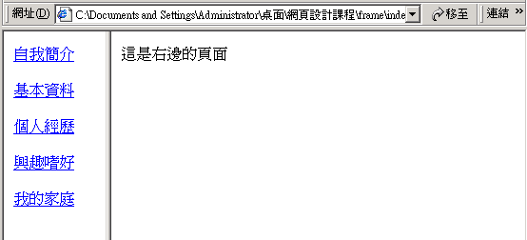
頁框的超連結製作-結果
點選main.html
如正確無誤可得下面結果

Slide 42
The End
146014@mail.tku.edu.tw

